Slide 1
SÍNDROME DO TÚNEL DO CARPO
SÉRGIO QUEIROZ
HOSPITAL ORTHOMEDCENTER

Slide 2
Síndromes compressivas baixas
• N. Mediano: S. túnel do carpo, S. pronador,
S. interósseo anterior
• N. Ulnar: S. túnel cubital, S. túnel de Guyon
• N. Radial: S. túnel radial, S. interósseo posterior

Slide 3
N. Mediano
1/3 proximal ante-braço
S. pronador,
S. interósseo anterior
Punho
S. túnel carpo

Slide 4
S. Túnel do carpo
Descrita por James Paget (1865) e Phalen (1940)
S. compressiva + conhecida e freqüente

Slide 5
S. Túnel do carpo

Slide 6
S. Túnel do carpo
Conteúdo do túnel carpiano

Slide 7
S. Túnel do carpo

Slide 8
S. Túnel do carpo
Incidência:
70% mulheres
40 / 60 anos idade
51% mão dominante / 34% bilateral / 15% mão não dominante
10% ♀ adultas e < 1 % ♂
Guideline Diagnosis and treatment of carpal tunnel syndrome
de Krom MC, van Criinenborg JJ, Blaaunw G, Sccholten RJ, Spaans F
Academisch Ziekenhuis Maastricht, Maastricht.
NTG 2008 Jan 12;152(2):76-81.

Slide 9
S. Túnel do carpo
Quadro clínico: Devido aumento do volume e pressão interna no túnel carpiano.
Dor e parestesia território mediano
Dedo médio 1° envolvido
Ocasionalmente: irradia p/ braço, ombro, região peitoral

Slide 10
S. Túnel do carpo
Etiologia:
Inflamatória: A.R., gota Sinovite Pressão
Anomalias congênitas: m. anômalos, persistência
art. Mediana
Renal, etc
Tumorais: lipomas, cistos, neurofibromas

Slide 11
S. Túnel do carpo
Etiologia:
Traumática: Fraturas e luxações (hematomas, deformidade angular, imobilizações inadequadas, consolidação viciosa)
Posturais, esforços repetitivos
Infecciosa: abscesso
Idiopática

Slide 12
AFP 2009 Sep;38(9):684-6.
Carpal tunnel syndrome can it be a work related condition?
Conolly WB, McKessar JH
Wales, Sydney Hospital, New South Wales.
“Carpal tunnel syndrome is mostly constitutional and due to intrinsic factors
such as genetics, body weight, and endocrine and rheumatoid disease.
Extrinsic and work related factors such as forces applied to the wrist,
and working in cold temperatures and with vibrating equipment.”

Slide 13
S. Túnel do carpo
Diagnóstico:
Inspeção: Pode haver atrofia eminência tenar
Teste sensibilidade
Testes irritativos n. mediano: Tinel,Phalen, Durkan

Slide 14
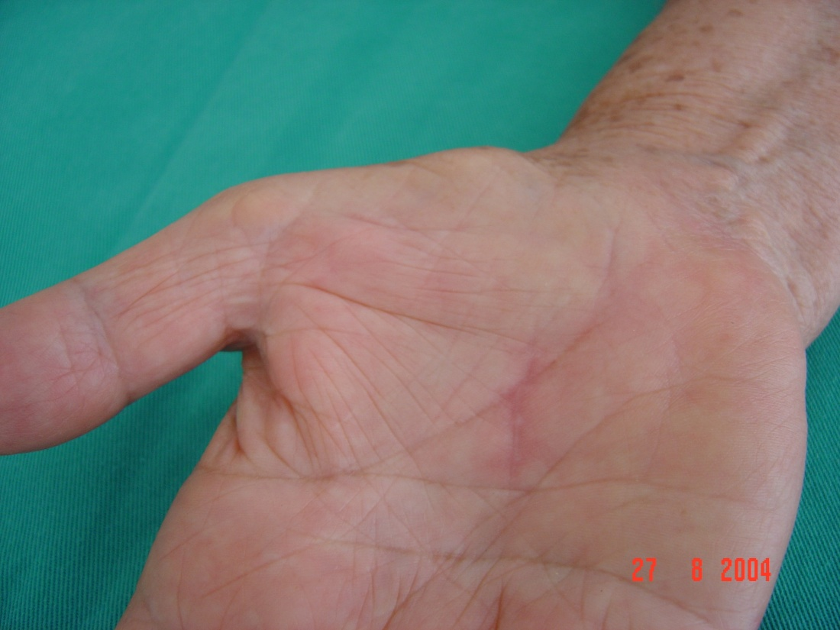
Atrofia Eminência Tenar

Slide 15
S. Túnel do carpo
Tinel
Phalen

Slide 16
S. Túnel do carpo
Exames complementares:
ENMG
Radiografia: “tunell view”(trauma)
Exames laboratoriais: VHS, glicemia, ác. Úrico,
T3 / T4

Slide 17
S. Túnel do carpo
Tratamento:
Conservador: STC leve (30% cura ??)
(Gestantes, patologias sistêmicas)
Cirúrgico: Convencional
“Mini-open” (Paine)
Artroscópico

Slide 18
S. Túnel do carpo

Slide 19
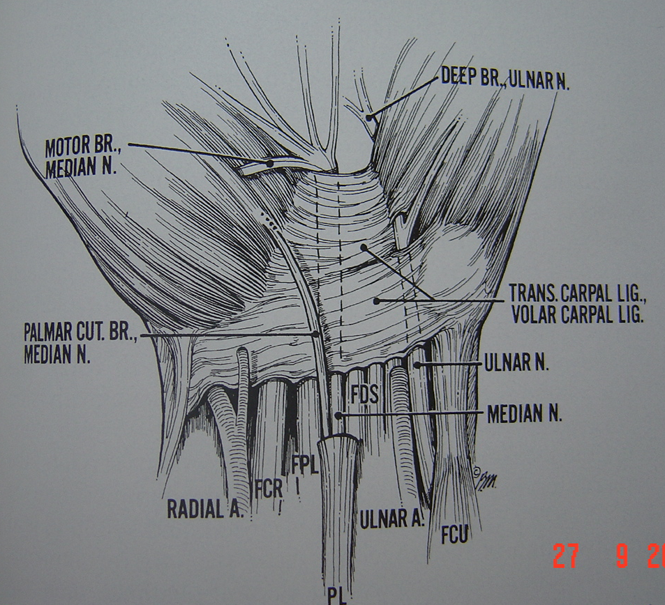
S. Túnel do carpo

Slide 20
S. Túnel do carpo
Convencional

Slide 21
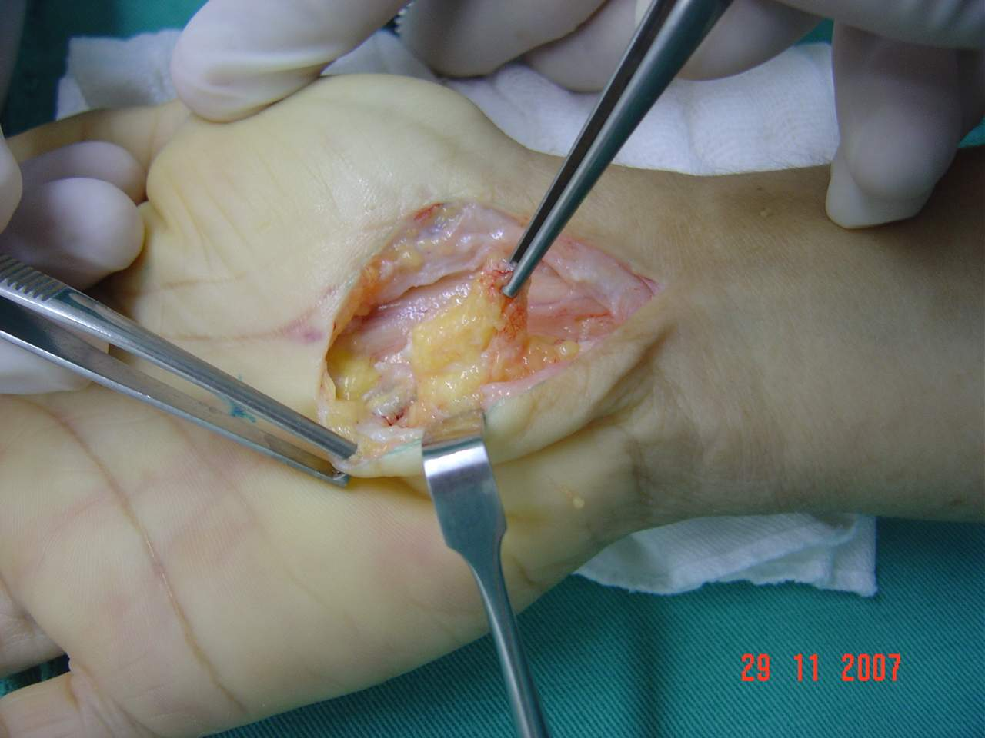
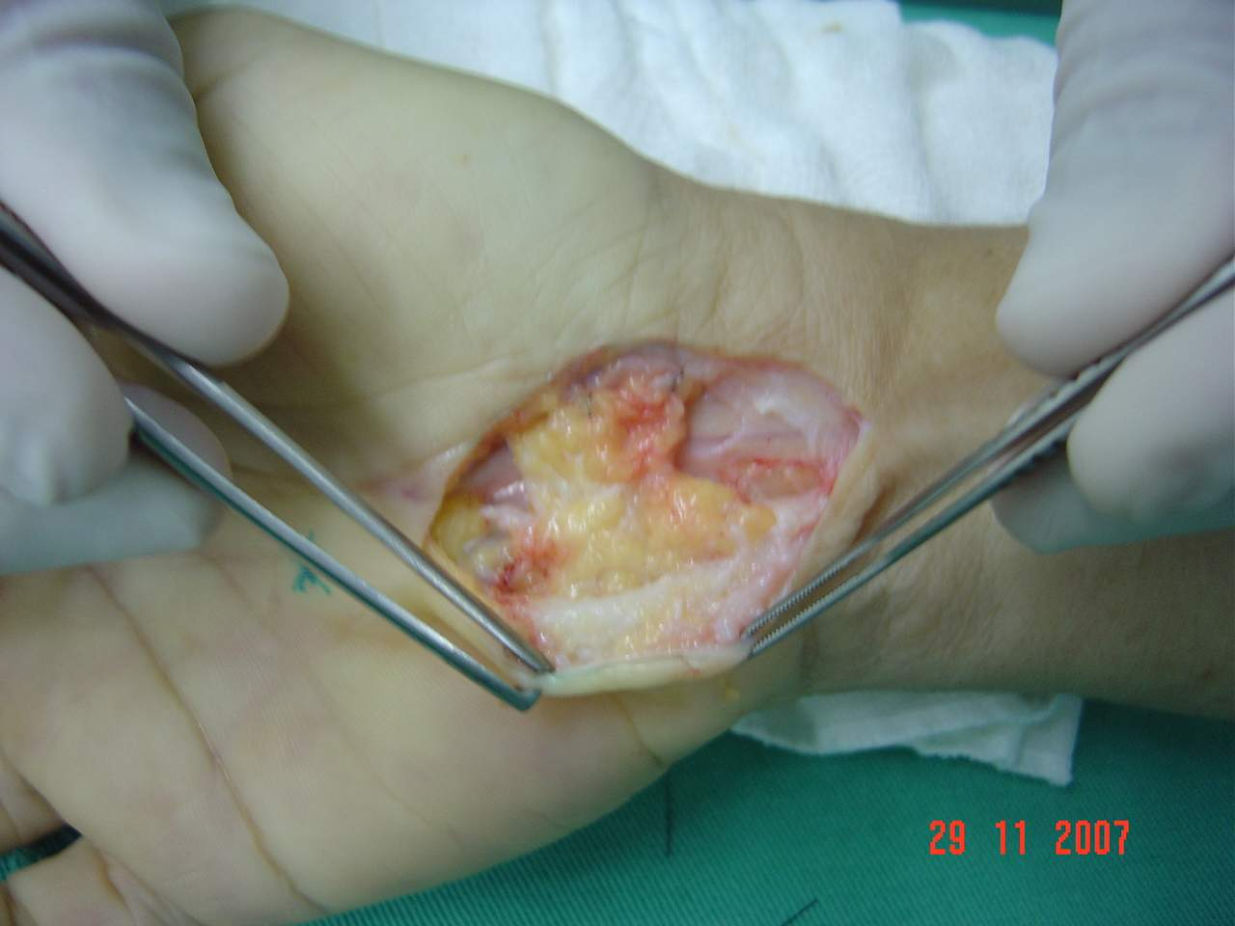
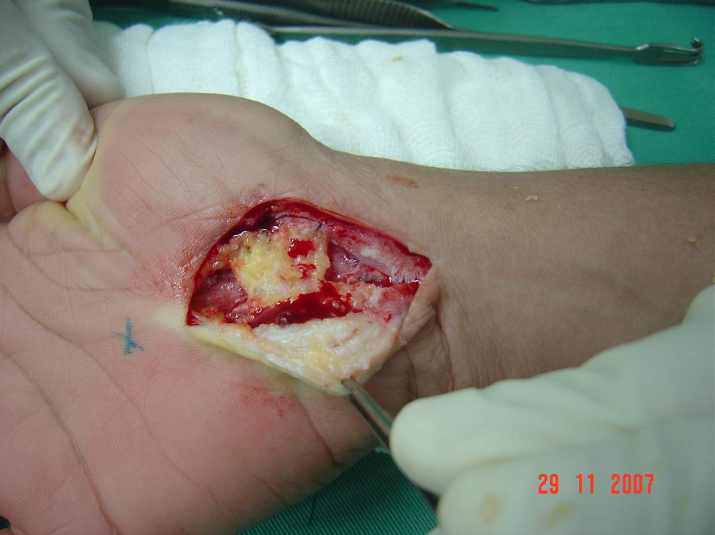
RECIDIVA!!! RETALHO ADIPOSO EMINÊNCIA HIPOTENAR

Slide 22
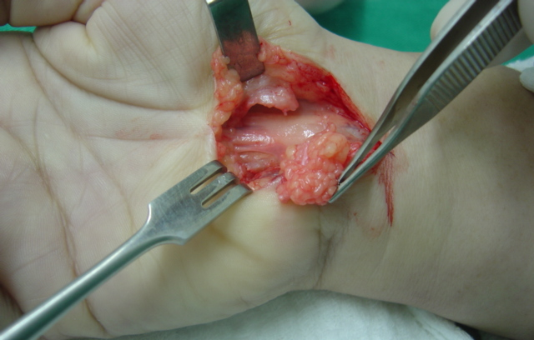
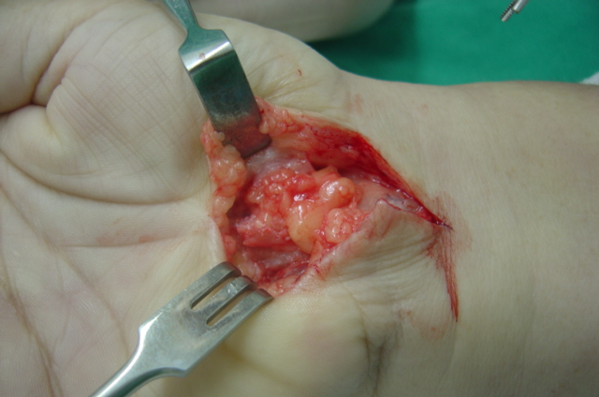
RECIDIVA!!! RETALHO ADIPOSO EMINÊNCIA HIPOTENAR

Slide 23
Paine K.W.E.: An instrument for dividing flexor retinaculum. Lancet 1: 654, 1955.
Paine

Slide 24
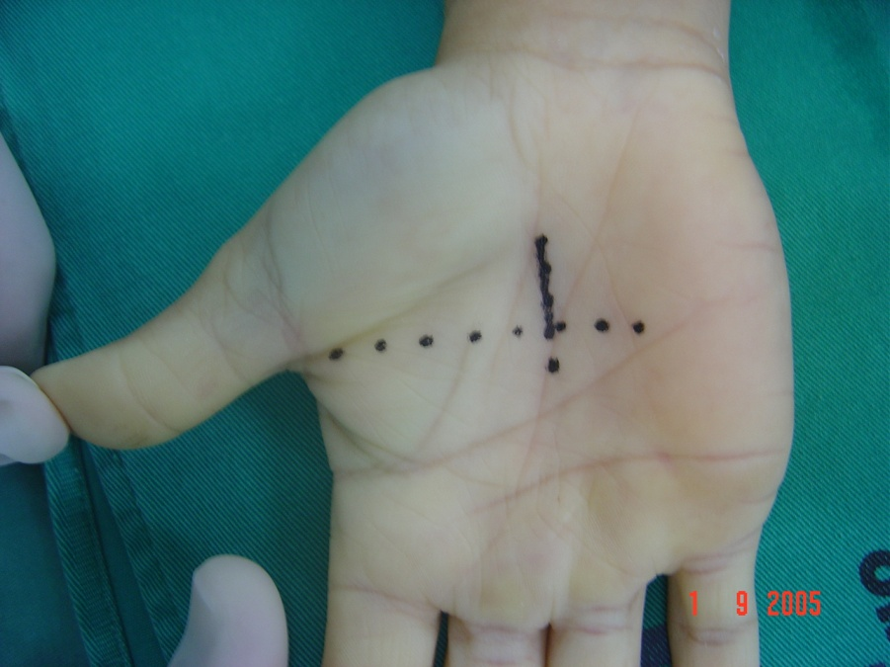
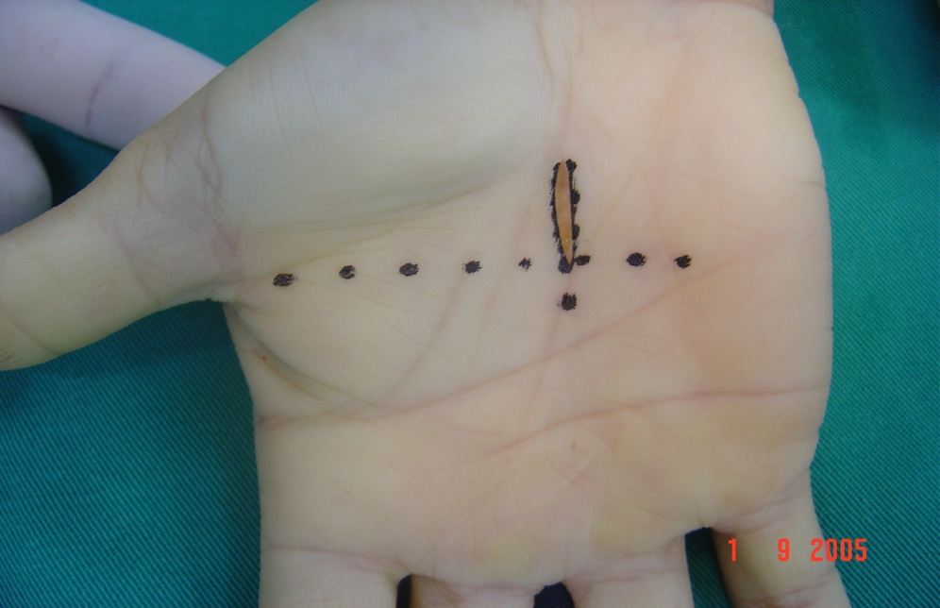
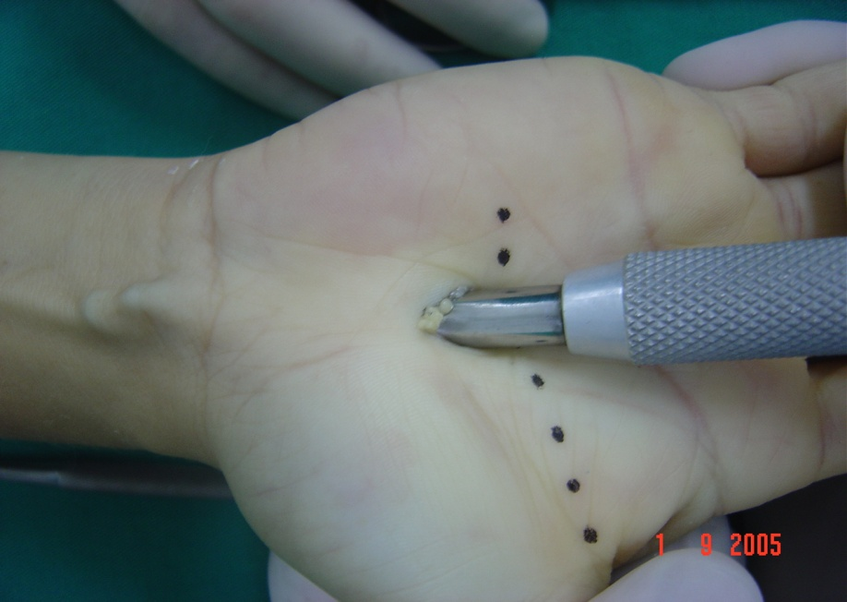
S. Túnel do carpo

Slide 25
Carpal tunnel release: a prospective, randomized assessment of open
and endoscopic methods.
Brown R.A., Gelberman R.H., Seiler J.G. II, et al
J Bone Joint Surg [Am] 75: 1265-1275, 1993.
IMOBILIZAÇÃO: 1 SEMANA
EVITAR: • ARCO DE CORDA DOS TENDÕES FLEXORES;
• DEISCÊNCIA DE SUTURA,
• ADERÊNCIA DO MEDIANO NA CICATRIZ.

Slide 26
CONTRA-INDICAÇÕES PAINE
Artrite Reumatóide;
Cistos;
Recidiva;
Trauma.
“Release of carpal tunnel syndrome with the retinaculotome”
Carneiro R.S., James K.W
6th Congress of the International Federation of Societies for Surgery of the Hand,
3, Helsink, 1995. Proceedings. Bologna, Monduzzi Editore, p.p. 915-919, 1995.

Slide 27
Carpal tunnel release: a prospective, randomized assessment of open and
endoscopic methods.
Brown R.A., Gelberman R.H., Seiler J.G. II, et al
J Bone Joint Surg [Am] 75: 1265-1275, 1993.
TEMPO RETORNO AO TRABALHO: VIA CLÁSSICA 2 X >
PAINE: 52,2 % 1 SEMANA E 72,5% EM 3 SEMANAS
MOTIVAÇÃO DO PACIENTE

Slide 28
S. Túnel do carpo
Artroscopia

Slide 29
Social and economic costs of carpal tunnel surgery.
Palmer O.H., Hanrahan L.P.
Instr Course Lect 44: 167-172, 1995.
EUA: 400 A 500 MIL CASOS /ANO
> $ 2 BILHÕES
DIFERENÇA ENTRE 2 MÉTODOS: $ 497
INSTRUMENTAL PAINE: $ 250 (100 CIRURGIAS)

